Slide 1
第七单元 · 分数的初步认识（一）
认识几分之一
WWW.PPT818.COM

Slide 2
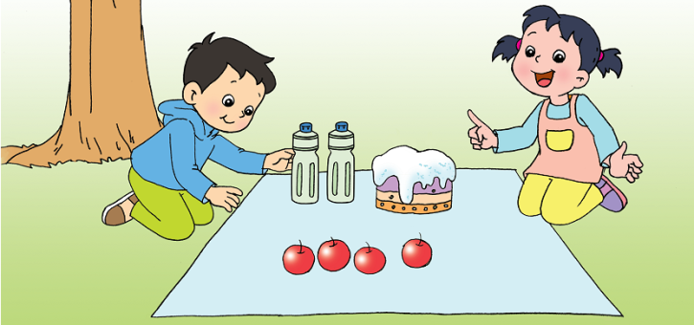
讲解例题
小明和小红去野餐，他们带了哪些食物？
如果将这些物品平均分给两个人，应该如何分？

Slide 3
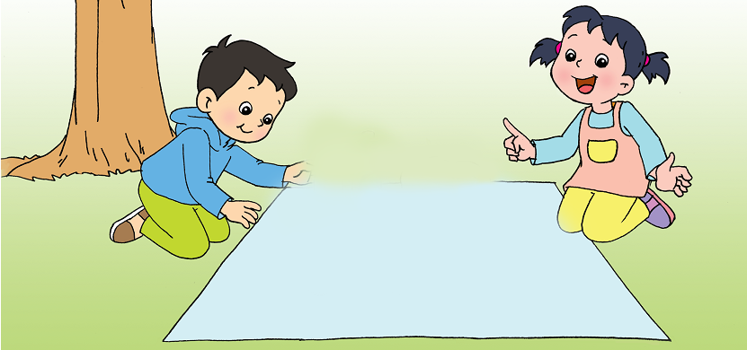
小明
小红

Slide 4
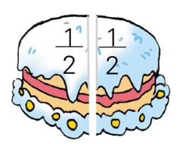
1个蛋糕平均分成2份，每份是“半个”。
“半个”可以看作这块蛋糕的两份中的一份，我们可以用“二分之一”来表示。
“二分之一”记作
分子
1
分数线
分母
2
1
2
含义：把一块蛋糕平均分成两份，
其中的一份叫作这块蛋糕的二分之一。

Slide 5
试一试
1
拿一张正方形纸折一折，把它的 涂上颜色，并和同学交流。
2
1
你还能折出一张纸的 吗？折一折，再互相交流。
4

Slide 6
讲解例题
1
1
用同样大的圆形纸片，折一折，涂一涂，分别表示出 和 ，再比较这两个分数的大小。
2
4
1
1
2
4

Slide 7
1
>
1
2
4
把同样大的纸片平均分，分的份数越多，每份就越小。
分子为1时，分母越大，分数越小。

Slide 8
试一试
用分数表示涂色部分。
1
1
1
1
( )
( )
( )
( )
3
6
9
8

Slide 9
先填一填，再读一读，填出的分数哪个大一些？
1
1
( )
3
1
( )
6

Slide 10
课堂总结
一个分数由分数线、分子、分母组成。
把一个物体（或图形）平均分成若干份，其中的一份就是它的几分之一。
当分子为1时，分母越大，分数越小；分母越小，分数越大。

Slide 11
作业布置
教材第89页“想想做做”第4题、第5题。

